Slide 1
আজকের মাল্টিমিডিয়া ক্লাসে সবাইকে স্বাগত

Slide 2
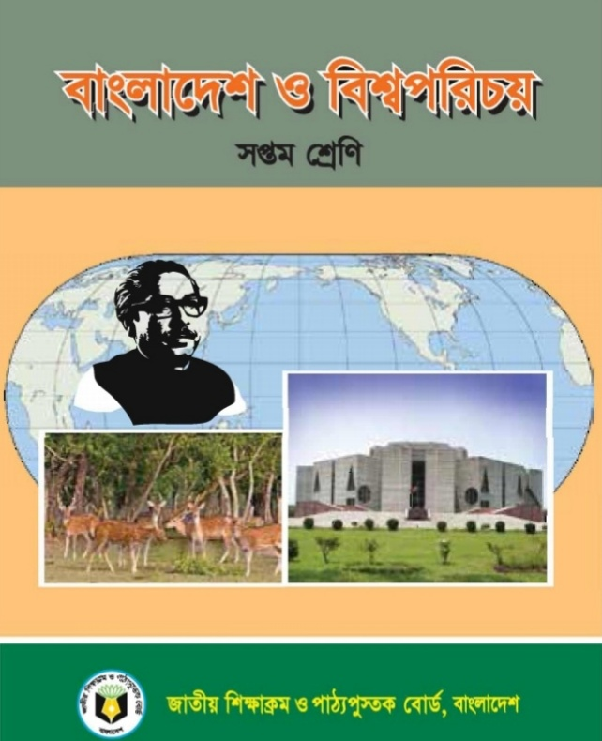
পরিচিতি
মোঃ মনিরুজ্জামান মনির
সহকারি শিক্ষক (আই সি টি)
আমবাগান উচ্চ বিদ্যালয়
সাদুল্লাপুর, গাইবান্ধা।
monirsarker79@gmail.com
০১৭২৮১৬৬১১৬
অধ্যায়- 06, পাঠ- ০২
সময়ঃ ৪0 মিনিট
মোঃ মনিরুজ্জামান মনির, সহকারি শিক্ষক(আইসিটি), আমবাগান উচ্চ বিদ্যালয়, সাদুল্লাপুর, গাইবান্ধা, মোবাইল- ০১৭২৮১৬৬১১৬

Slide 3
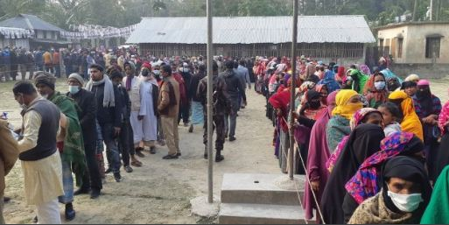
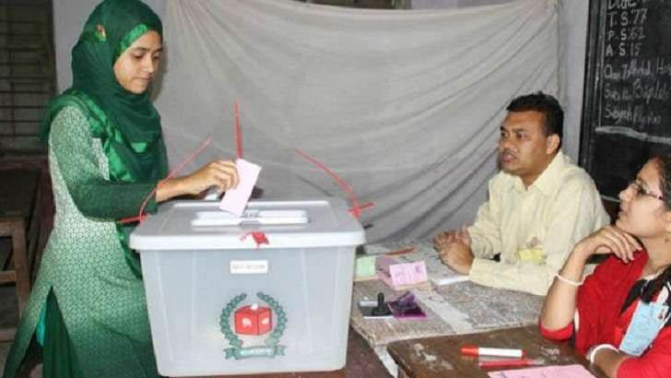
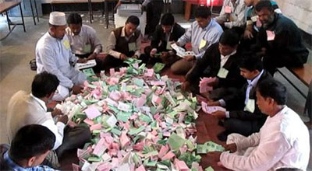
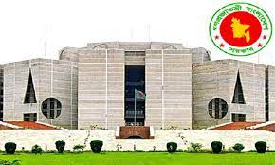
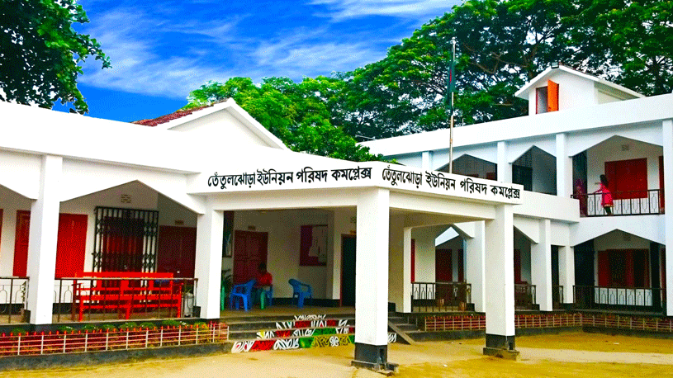
ছবিগুলোতে কী দেখতে পাচ্ছ...?
জাতীয় ও স্থানীয় পর্যায়ের নির্বাচন
ভোটারের লাইন
ভোটারের ভোট প্রদান
ভোট গণনা
জাতীয় সংসদ
ইউনিয়ন পরিষদ
মোঃ মনিরুজ্জামান মনির, সহকারি শিক্ষক(আইসিটি), আমবাগান উচ্চ বিদ্যালয়, সাদুল্লাপুর, গাইবান্ধা, মোবাইল- ০১৭২৮১৬৬১১৬

Slide 4
আমাদের আজকের পাঠ
বাংলাদেশের জাতীয় ও স্থানীয় পর্যায়ের নির্বাচন প্রক্রিয়া
মোঃ মনিরুজ্জামান মনির, সহকারি শিক্ষক(আইসিটি), আমবাগান উচ্চ বিদ্যালয়, সাদুল্লাপুর, গাইবান্ধা, মোবাইল- ০১৭২৮১৬৬১১৬

Slide 5
শিখনফল
এই পাঠ শেষে শিক্ষার্থীরা...
১
নির্বাচন কী তা বলতে পারবে।
২
বাংলাদেশের জাতীয় পর্যায়ের নির্বাচন সমূহ উল্লেখ করতে পারবে।
৩
বাংলাদেশের স্থানীয় পর্যায়ের নির্বাচন সম্পর্কে বর্ণনা করতে পারবে।
মোঃ মনিরুজ্জামান মনির, সহকারি শিক্ষক(আইসিটি), আমবাগান উচ্চ বিদ্যালয়, সাদুল্লাপুর, গাইবান্ধা, মোবাইল- ০১৭২৮১৬৬১১৬

Slide 6
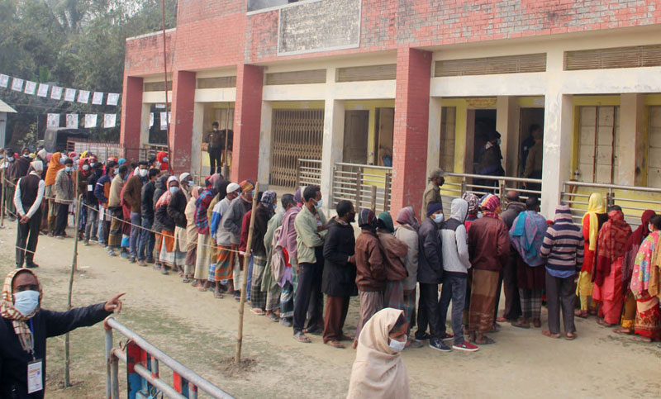
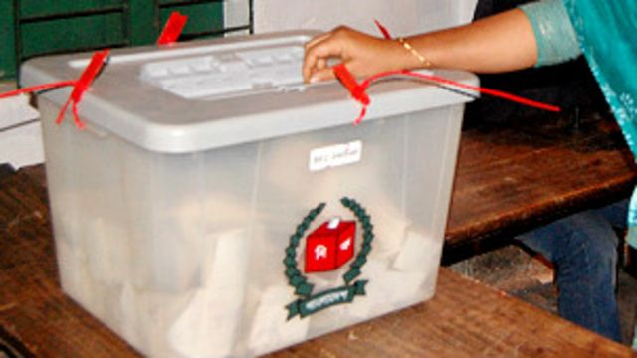
যে প্রক্রিয়া বা পদ্ধতির মাধ্যমে দেশের ভোটাধিকারপ্রাপ্ত নাগরিকেরা তাদের প্রতিনিধি বাছাই করে থাকে তাকে নির্বাচন বলে।
মোঃ মনিরুজ্জামান মনির, সহকারি শিক্ষক(আইসিটি), আমবাগান উচ্চ বিদ্যালয়, সাদুল্লাপুর, গাইবান্ধা, মোবাইল- ০১৭২৮১৬৬১১৬

Slide 7
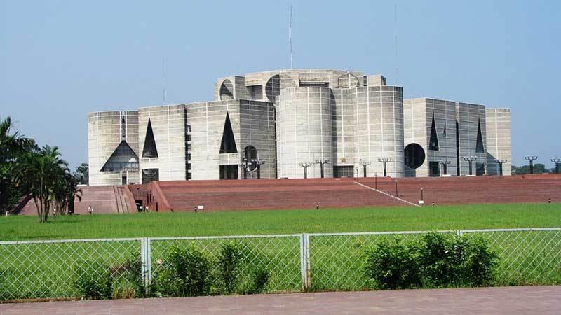
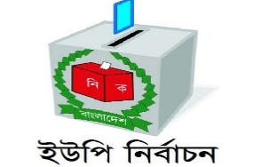
বাংলাদেশে নির্বাচন প্রক্রিয়া দুইটি
জাতীয় সংসদ নির্বাচন
জাতীয় পর্যায়ের নির্বাচন ও
স্থানীয় পর্যায়ের নির্বাচন।
মোঃ মনিরুজ্জামান মনির, সহকারি শিক্ষক(আইসিটি), আমবাগান উচ্চ বিদ্যালয়, সাদুল্লাপুর, গাইবান্ধা, মোবাইল- ০১৭২৮১৬৬১১৬

Slide 8
একক কাজ
সময়ঃ ০৩ মিনিট
নির্বাচন কাকে বলে?
বাংলাদেশের নির্বাচন প্রক্রিয়া কয়টি ও কী কী?
মোঃ মনিরুজ্জামান মনির, সহকারি শিক্ষক(আইসিটি), আমবাগান উচ্চ বিদ্যালয়, সাদুল্লাপুর, গাইবান্ধা, মোবাইল- ০১৭২৮১৬৬১১৬

Slide 9
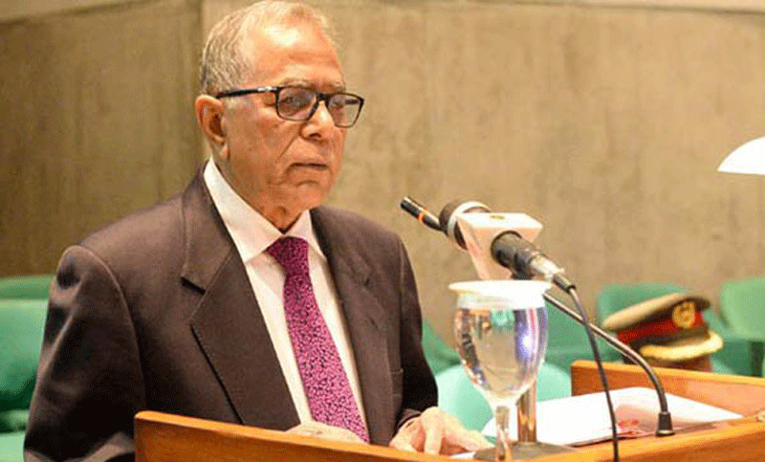
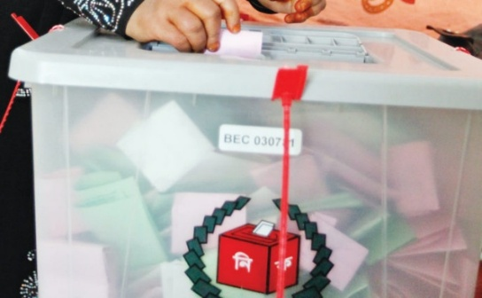
বাংলাদেশে জাতীয় পর্যায়ে সাধারণত তিন ধরনের নির্বাচন অনুষ্ঠিত হয়
জাতীয় সংসদ নির্বাচন
রাষ্ট্রপতি নির্বাচন
গণভোট
মোঃ মনিরুজ্জামান মনির, সহকারি শিক্ষক(আইসিটি), আমবাগান উচ্চ বিদ্যালয়, সাদুল্লাপুর, গাইবান্ধা, মোবাইল- ০১৭২৮১৬৬১১৬

Slide 10
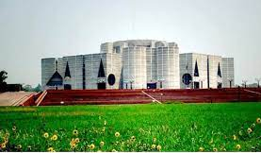
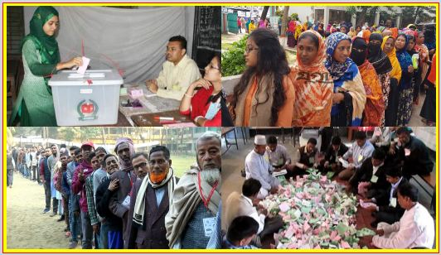
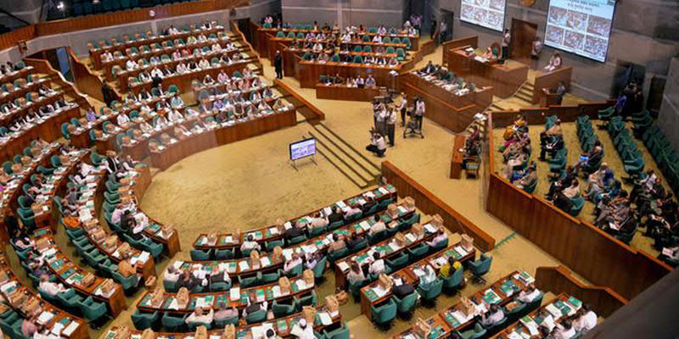
জাতীয় সংসদ নির্বাচন
বাংলাদেশের আইনসভার নাম জাতীয় সংসদ।
জাতীয় সংসদের সদস্য সংখ্যা মোট ৩৫০টি।
প্রাপ্তবয়স্ক নাগরিকের সরাসরি ভোটে নির্বাচিত হয় ৩০০টি।
মোঃ মনিরুজ্জামান মনির, সহকারি শিক্ষক(আইসিটি), আমবাগান উচ্চ বিদ্যালয়, সাদুল্লাপুর, গাইবান্ধা, মোবাইল- ০১৭২৮১৬৬১১৬

Slide 11
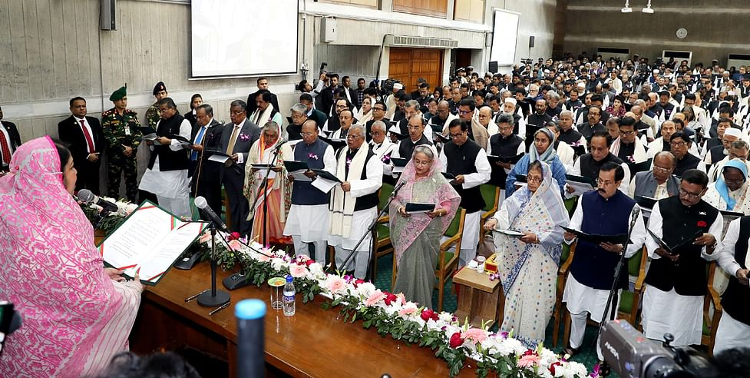
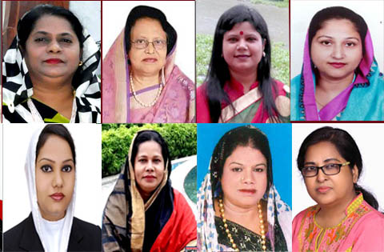
জাতীয় সংসদ নির্বাচন
সংখ্যাগরিষ্ঠ সদস্যদের সমর্থনে সরকার গঠন
সংরক্ষিত মহিলা আসন সংখ্যা ৫০টি যা নির্বাচিত সংসদ সদস্যগণ নির্বাচন করেন।
সংসদ সদস্যদের মধ্য থেকে সংখ্যাগরিষ্ঠ সদস্যদের সমর্থনে দেশের সরকার গঠিত হয়।
সংরক্ষিত মহিলা সংসদ সদস্য
মোঃ মনিরুজ্জামান মনির, সহকারি শিক্ষক(আইসিটি), আমবাগান উচ্চ বিদ্যালয়, সাদুল্লাপুর, গাইবান্ধা, মোবাইল- ০১৭২৮১৬৬১১৬

Slide 12
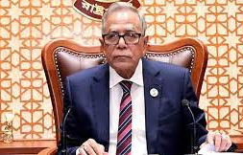
রাষ্ট্রপতি নির্বাচন
নাগরিকের ভোটে নির্বাচিত সংসদ সদস্যগণ ভোট দিয়ে পাঁচ বছরের জন্য দেশের রাষ্ট্রপতি নির্বাচন করেন।
মোঃ মনিরুজ্জামান মনির, সহকারি শিক্ষক(আইসিটি), আমবাগান উচ্চ বিদ্যালয়, সাদুল্লাপুর, গাইবান্ধা, মোবাইল- ০১৭২৮১৬৬১১৬

Slide 13
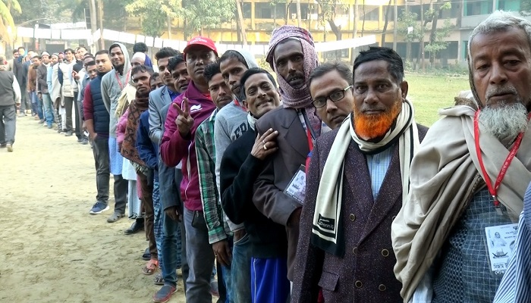
গণভোট
দেশের গুরুত্বপূর্ণ বা নীতিনির্ধারণী কোনো বিষয়ে সরাসরি জনগণের মতামত গ্রহন
বা যাচাইয়ের জন্য যে ভোট অনুষ্ঠিত হয় তাকে গণভোট বলে। বাংলাদেশের সংবিধানের পঞ্চদশ সংশোধনীর মাধ্যমে গনভোট ব্যবস্থা বাতিল করা হয়েছে।
মোঃ মনিরুজ্জামান মনির, সহকারি শিক্ষক(আইসিটি), আমবাগান উচ্চ বিদ্যালয়, সাদুল্লাপুর, গাইবান্ধা, মোবাইল- ০১৭২৮১৬৬১১৬

Slide 14
জোড়ায় কাজ
সময়ঃ ০৩ মিনিট
বাংলাদেশের জাতীয় পর্যায়ের নির্বাচনসমূহ কী কী ব্যাখ্যা কর।
মোঃ মনিরুজ্জামান মনির, সহকারি শিক্ষক(আইসিটি), আমবাগান উচ্চ বিদ্যালয়, সাদুল্লাপুর, গাইবান্ধা, মোবাইল- ০১৭২৮১৬৬১১৬

Slide 15
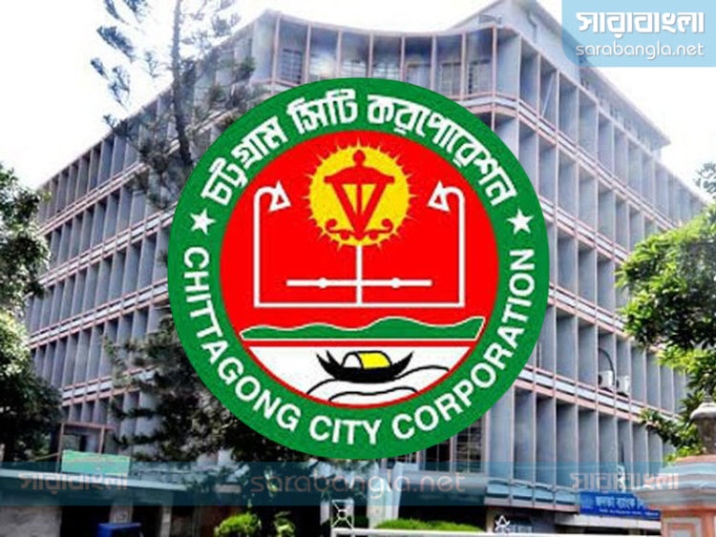
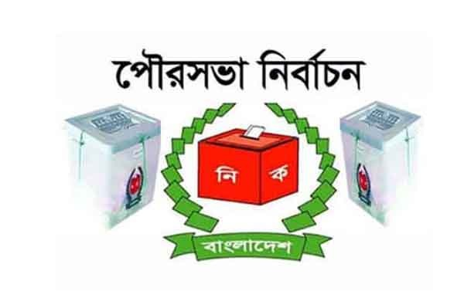
বাংলাদেশে স্থানীয় পর্যায়ের নির্বাচন
দেশের শাসনব্যবস্থা ও উন্নয়ন কর্মকান্ড সুষ্ঠুভাবে পরিচালনার জন্য দেশের স্থানীয় পর্যায়ে কয়েকটি প্রশাসনিক স্তর রয়েছে। যেমন- গ্রামাঞ্চলে ইউনিয়ন পরিষদ ও উপজেলা পরিষদ। শহরাঞ্চলে পৌরসভা, সিটি কর্পোরেশন ইত্যাদি।
মোঃ মনিরুজ্জামান মনির, সহকারি শিক্ষক(আইসিটি), আমবাগান উচ্চ বিদ্যালয়, সাদুল্লাপুর, গাইবান্ধা, মোবাইল- ০১৭২৮১৬৬১১৬

Slide 16
ইউনিয়ন পরিষদ নির্বাচন
বাংলাদেশে মোট ৪৫৭১টি ইউনিয়ন রয়েছে।
ইউনিয়ন পরিষদে ১জন চেয়ারম্যান, ৯জন সাধারণ সদস্য এবং ৩জন সংরক্ষিত মহিলা সদস্য থাকে।
ভোটারদের প্রত্যক্ষ ভোটে পাঁচ বছরের জন্য তাঁরা নির্বাচিত হন।
মোঃ মনিরুজ্জামান মনির, সহকারি শিক্ষক(আইসিটি), আমবাগান উচ্চ বিদ্যালয়, সাদুল্লাপুর, গাইবান্ধা, মোবাইল- ০১৭২৮১৬৬১১৬

Slide 17
উপজেলা পরিষদ নির্বাচন
উপজেলা পরিষদ
চেয়ারম্যান
ভাইস চেয়ারম্যান
মহিলা ভাইস চেয়ারম্যান
মোট ৪৯২টি উপজেলা পরিষদ রয়েছে।
১জন চেয়ারম্যান, ২জন ভাইস চেয়ারম্যান নিয়ে গঠিত।
ভাইস চেয়ারম্যান ২জনের মধ্যে ১জন সংরক্ষিত মহিলা ভাইস চেয়ারম্যান থাকে।
ভোটারদের প্রত্যক্ষ ভোটে পাঁচ বছরের জন্য নির্বাচিত হন।
মোঃ মনিরুজ্জামান মনির, সহকারি শিক্ষক(আইসিটি), আমবাগান উচ্চ বিদ্যালয়, সাদুল্লাপুর, গাইবান্ধা, মোবাইল- ০১৭২৮১৬৬১১৬

Slide 18
পৌরসভা নির্বাচন
মেয়র
কাউন্সিলর
কাউন্সিলর
মহিলা কাউন্সিলর
কাউন্সিলর
কাউন্সিলর
মহিলা
কাউন্সিলর
পৌরসভা শহরভিত্তিক স্থানীয় সরকার কাঠামো।
বর্তমানে ৩৩০টি পৌরসভা রয়েছে।
পৌরসভায় ১জন মেয়র কয়েকজন কাউন্সিলর ও সংরক্ষিত মহিলা কাউন্সিলর থাকে।
পৌরসভার ভোটারদের প্রত্যক্ষ ভোটে পাঁচ বছরের জন্য নির্বাচিত হন।
মোঃ মনিরুজ্জামান মনির, সহকারি শিক্ষক(আইসিটি), আমবাগান উচ্চ বিদ্যালয়, সাদুল্লাপুর, গাইবান্ধা, মোবাইল- ০১৭২৮১৬৬১১৬

Slide 19
সিটি কর্পোরেশন নির্বাচন
বাংলাদেশে মোট ১২টি সিটি কর্পোরেশন রয়েছে...
মোঃ মনিরুজ্জামান মনির, সহকারি শিক্ষক(আইসিটি), আমবাগান উচ্চ বিদ্যালয়, সাদুল্লাপুর, গাইবান্ধা, মোবাইল- ০১৭২৮১৬৬১১৬

Slide 20
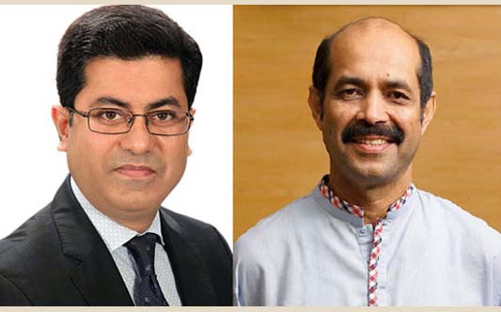
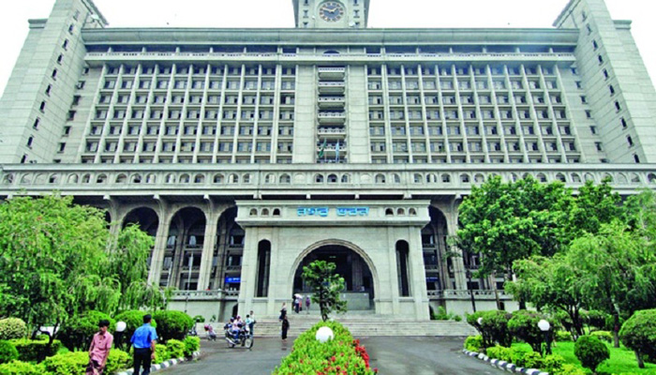
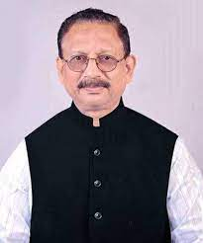
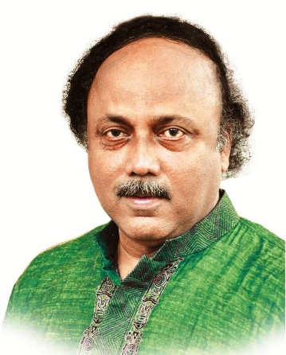
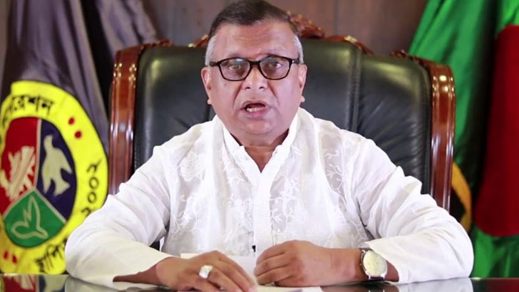
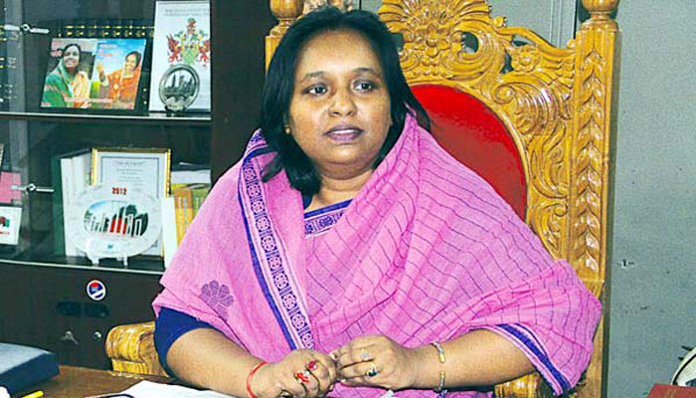
সিটি কর্পোরেশনের প্রধান হলেন মেয়র।
প্রতিটি ওয়ার্ডের জন্য একজন করে কাউন্সিলর নির্বাচিত হন।
৩টি ওয়ার্ড নিয়ে ১জন সংরক্ষিত মহিলা কাউন্সিলর থাকেন।
নাগরিকদের প্রত্যক্ষ ভোটে পাঁচ বছরের জন্য নির্বাচিত হন।
মোঃ মনিরুজ্জামান মনির, সহকারি শিক্ষক(আইসিটি), আমবাগান উচ্চ বিদ্যালয়, সাদুল্লাপুর, গাইবান্ধা, মোবাইল- ০১৭২৮১৬৬১১৬

Slide 21
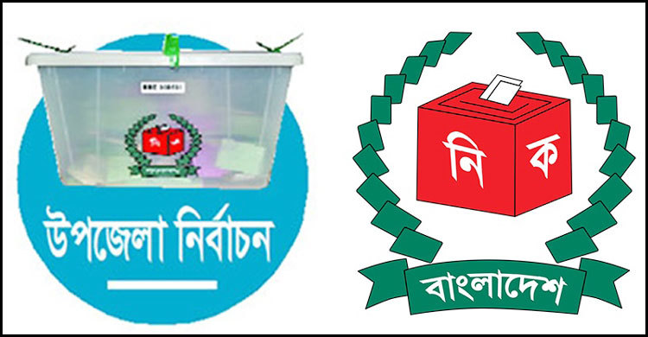
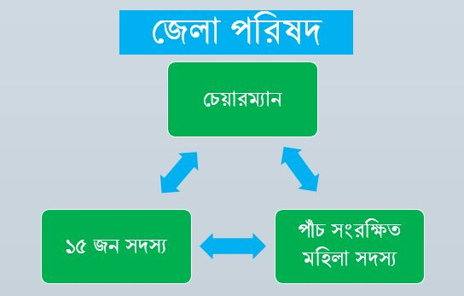
জেলা পরিষদ নির্বাচন
পার্বত্য জেলা ছাড়া বাংলাদেশে মোট ৬১টি জেলা পরিষদ রয়েছে।
জেলা পরিষদে ১জন চেয়ারম্যান, ১৫জন সদস্য ও ৫জন সংরক্ষিত মহিলা সদস্য থাকে।
জেলা পরিষদ নির্বাচন
তাঁরা পরোক্ষভাবে নির্বাচিত হন।
জেলার অন্তর্গত সিটি কর্পোরেশন ও পৌরসভার মেয়র ও কাউন্সিলর এবং উপজেলা ও ইউনিয়ন পরিষদের চেয়ারম্যান ও সদস্যদের দ্বারা নির্বাচিত হন।
কার্যকাল পাঁচ বছর।
মোঃ মনিরুজ্জামান মনির, সহকারি শিক্ষক(আইসিটি), আমবাগান উচ্চ বিদ্যালয়, সাদুল্লাপুর, গাইবান্ধা, মোবাইল- ০১৭২৮১৬৬১১৬

Slide 22
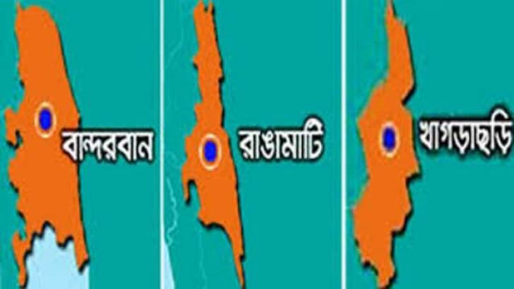
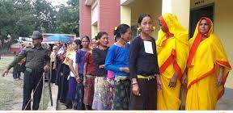
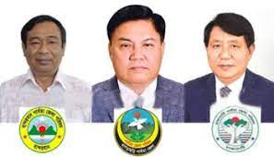
পার্বত্য জেলা পরিষদ নির্বাচন
বাংলাদেশের তিনটি পার্বত্য জেলা পরিষদ- রাঙ্গামাটি, খাগড়াছড়ি ও বান্দরবন।
একজন চেয়ারম্যান, নির্দিষ্ট সংখ্যক ক্ষুদ্র নৃগোষ্ঠীর ও বাঙালি সদস্য নিয়ে এই পরিষদ গঠিত।
পার্বত্য জেলার ভোটারদের প্রত্যক্ষ ভোটে তাঁরা নির্বাচিত হন।
মোঃ মনিরুজ্জামান মনির, সহকারি শিক্ষক(আইসিটি), আমবাগান উচ্চ বিদ্যালয়, সাদুল্লাপুর, গাইবান্ধা, মোবাইল- ০১৭২৮১৬৬১১৬

Slide 23
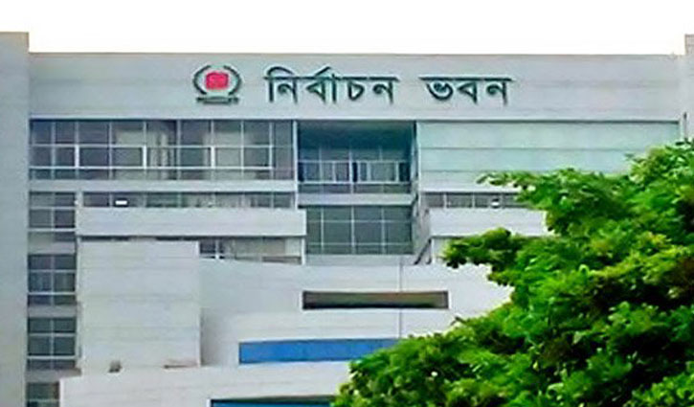
উপনির্বাচন
কোনো আসনের নির্বাচিত সদস্য মেয়াদ পূর্তির পূর্বেই মারা গেলে, পদত্যাগ করলে কিংবা অন্য কোনো কারণে আসন শুন্য হলে ঐ আসনে পুনরায় নির্বাচন ব্যবস্থাকে উপনির্বাচন বলে। জাতীয় ও স্থানীয় উভয় পর্যায়েই উপনির্বাচন হতে পারে।
মোঃ মনিরুজ্জামান মনির, সহকারি শিক্ষক(আইসিটি), আমবাগান উচ্চ বিদ্যালয়, সাদুল্লাপুর, গাইবান্ধা, মোবাইল- ০১৭২৮১৬৬১১৬

Slide 24
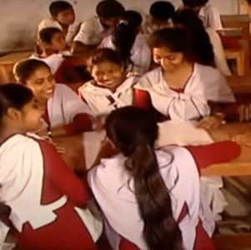
দলগত কাজ
সময়ঃ ০৭ মিনিট
বাংলাদেশের স্থানীয় পর্যায়ের নির্বাচন সম্পর্কে দলে আলোচনা করে উপস্থাপন কর।
মোঃ মনিরুজ্জামান মনির, সহকারি শিক্ষক(আইসিটি), আমবাগান উচ্চ বিদ্যালয়, সাদুল্লাপুর, গাইবান্ধা, মোবাইল- ০১৭২৮১৬৬১১৬

Slide 25
মূল্যায়ন
সময়ঃ ০৫ মিনিট
নির্বাচন কাকে বলে?
জাতীয় পর্যায়ে কী কী নির্বাচন হয়?
জাতীয় সংসদের সংরক্ষিত মহিলা আসনের সংখ্যা কত?
বর্তমানে দেশে পৌরসভার সংখ্যা কত?
বর্তমানে দেশে সিটি কর্পোরেশনে কয়টি?
বর্তমানে দেশে পার্বত্য জেলা পরিষদ কয়টি ও কী কী?

Slide 26
বাড়ির কাজ
তোমার এলাকায় সম্প্রতি অনুষ্ঠিত হয়েছে এমন কোনো স্থানীয় নির্বাচন পর্যালোচনা করে নিচের তথ্যগুলো লিপিবদ্ধ কর:
১. নির্বাচনের নাম-
২. পদের নাম-
৩. প্রার্থীর সংখ্যা- ও
৪. ফলাফল-
মোঃ মনিরুজ্জামান মনির, সহকারি শিক্ষক(আইসিটি), আমবাগান উচ্চ বিদ্যালয়, সাদুল্লাপুর, গাইবান্ধা, মোবাইল- ০১৭২৮১৬৬১১৬

Slide 27
সবাইকে ধন্যবাদ

